Slide 1
Повязала Осень пёстрый фартук И ведёрки с красками взяла. Ранним утром, проходя по парку, листья позолотой обвела.

Slide 2
Ф.И.Тютчев Есть в осени первоначальной Короткая, но дивная пора – Весь день стоит как бы хрустальный, И лучезарны вечера…

Slide 3
Иван Иванович Шишкин

Slide 4
Закружила осень Рыжие метели, Золотые листья С клёнов полетели…

Slide 5
Алексей Кондратьевич Саврасов

Slide 6
А.С.Пушкин Унылая пора! Очей очарованье! Приятна мне твоя прощальная краса – люблю я пышное природы увяданье, В багрец и золото одетые леса…

Slide 7
Исаак Ильич Левитан

Slide 8
«Золотая осень»

Slide 9
К. Кедров
Скинуло кафтан зелёный лето,
Отсвистели жаворонки всласть.
Осень, в шубу жёлтую одета,
По лесам с метёлкою прошлась.

Slide 10
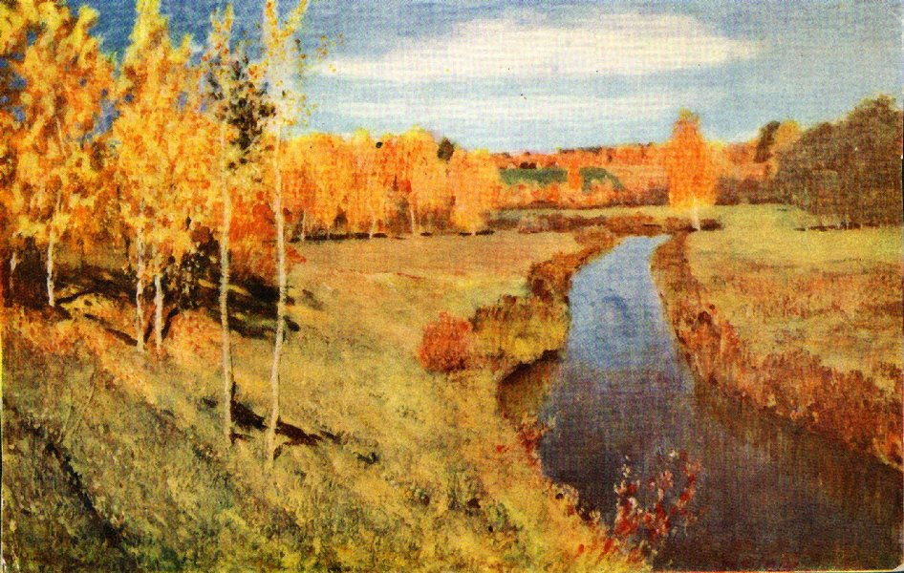
Что перед нами?
картина
Исаака Левитана
«Золотая осень»

Slide 11
Что художник изобразил на картине?
изобразил
природу
в осеннюю пору

Slide 12
Что мы видим на переднем плане картины?
берёзовую рощу (берёзовый лесок)

Slide 13
Опиши березки.
листочки берёзки стали …
многие листья …
под берёзками лежит …

Slide 14
Что мы видим на заднем плане картины?
лес , поле
посажена озимая пшеница
она уже взошла и …

Slide 15
Что ещё художник изобразил на картине?
речку
вода …. холодная
художник изобразил воду ….

Slide 16
Какой день?
солнечный
… озаряет всё …

Slide 17
Вам понравилась картина И.Левитана?
Почему она понравилась вам?

